Slide 1


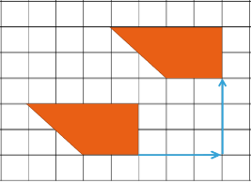


Prueba
Nombre y apellidos
Fecha
1. Explica por qué la mariposa de la figura es simétrica. (1 punto)
2. Traza los ejes de simetría del pentágono de la figura. (1 punto)
3. Completa la traslación que se ha aplicado a este cuadrilátero. (1 punto)
unidades a la derecha
y unidades hacia arriba
4. Dibuja un triángulo semejante a este. Indica si has aplicado una reducción o una ampliación. (1 punto)
5. Completa el texto con las palabras sentido, ángulo y centro. (1 punto)
Para girar una figura debemos fijar un punto que se llama . En un giro todos los puntos de la figura han rotado el mismo y en el mismo .
Método Snappet. Prueba 10 5º. Página 2 de 2.

Slide 2
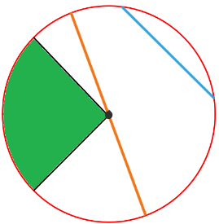
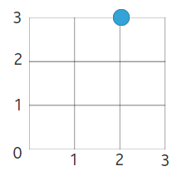
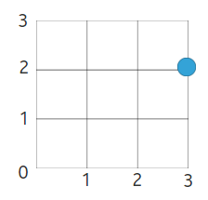

Prueba
Nombre y apellidos
Fecha
6. Dibuja 2 polígonos concavos y 2 convexos. (1 punto)
7. Escribe los elementos que aparecen en la circunferencia. (1 punto)
8. Felipe dibujó una circunferencia de radio 2 cm. ¿Cuánto mide el diámetro?
(1 punto)
El diámetro mide cm.
9. Escribe las coordenadas de los puntos azules. (1 punto)
10. Dibuja un círculo en el este y un cuadrado en el oeste. (1 punto)
Método Snappet. Prueba 10 5º. Página 1 de 2.

